Slide 1
10회 · 첫째 차시
API와 요청·응답,
그리고 저장
버튼을 누르면 무엇이 오가고, 기록은 어디에 남을까요?
보내는 것 · 돌아오는 것 · 남는 것을 직접 봅니다.
교과서 10-1 · 1쪽
01
Notes:
[시간 계획 — 학생 화면에는 표시하지 않는다]
0–3분 도입 · 3–8분 10 폴더 받기와 npm install 시작 · 8–20분 API·요청·GET/POST·JSON·성공과 실패(설치가 도는 동안) · 20–25분 예시 직접 보기 · 25–33분 저장 · SQLite Viewer · 33–41분 내 약속표 1·3항 · 41–45분 확인, 막힐 때, 정리
npm install이 늦게 끝나는 학생은 「직접 보기」를 옆 학생 화면으로 본다. 밀리면 JSON·성공과 실패(교과서 9~10쪽)를 짧게 말하고 넘어간다. 약속표 8분과 Viewer 설치는 줄이지 않는다 — 10-2에서 바로 쓴다.
[0–1분] 표지
오늘부터 만든다. 13회까지 쓸 프로젝트를 받는다. 받자마자 설치부터 걸어 둔다. 몇 분 걸리니 그동안 설명을 듣는다.
오늘은 보내는 것(요청), 돌아오는 것(응답), 그리고 다시 켜도 남는 것(저장)까지 본다. 9회에 정한 「기억할 기록」이 오늘 처음 실제 파일 안에 들어간다.

Slide 2
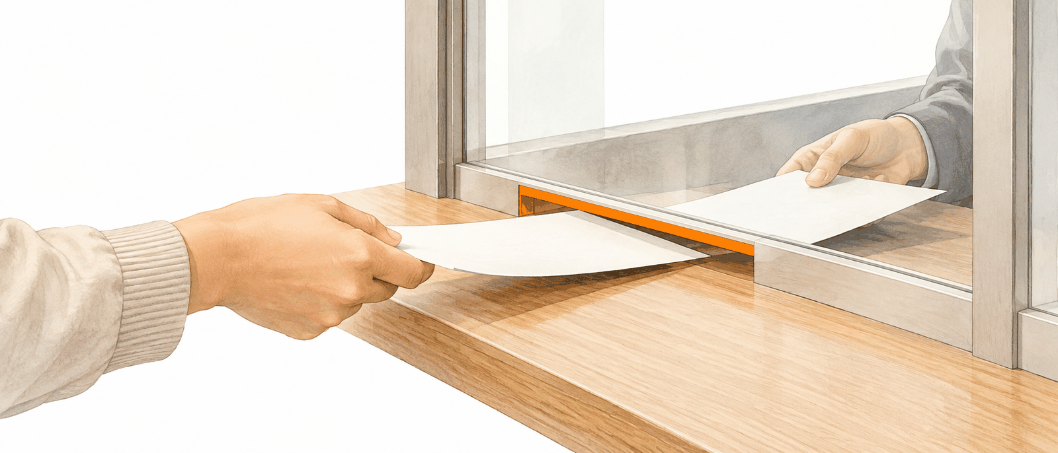
정보와 디지털 문해력
10-1
정해진 틈으로 넣으면, 정해진 틈으로 답이 나온다
버튼과 결과 사이에 · 건네는 종이(요청)와 돌려받는 종이(응답)
교과서 10-1 · 2쪽
02
Notes:
[1–3분] 도입
9회 흐름에 「버튼을 누른다 → 결과를 확인한다」가 있었다. 그 사이에 눈에 안 보이는 걸음이 하나 더 있다.
(그림을 가리키며) 화면이 서비스에 종이 한 장을 건넨다. 서비스가 처리하고 답이 적힌 종이를 돌려준다. 이 종이 두 장이 오늘의 주인공이다.
아무 데로나 넣지 않는다. 정해진 틈으로, 정해진 양식으로 넣어야 답이 나온다. 그 정해진 창구를 API라고 부른다.

Slide 3
정보와 디지털 문해력
10-1
10 폴더를 받고, 설치부터 걸어 둔다
01
1
2
3
4
자료 받기
10 폴더 열기
npm install
docs에 복사
→
→
→
교과서 3쪽
10 내 서비스 프로젝트
파일 → 폴더 열기
맨 위에 10
터미널에 입력
몇 분 · 닫지 않는다
06 폴더의
파일 세 개 · mockup
터미널 · 줄 끝이 …\10> 인지 보고
06 폴더에서 docs로
npm install
00_course_rules.md
PRD.md
09_development_plan.md
mockup 폴더 통째로
13회까지 이 폴더 하나
교과서 10-1 · 3–4쪽
03
Notes:
[3–8분] 10 폴더 받기
교과서 3쪽 내려받기 버튼으로 10_student_files.zip을 받는다. 압축을 풀어 나온 10 폴더를 JDH_VibeCoding_자기이름 안에 넣는다. 이 10 폴더를 13회까지 쓴다. 11회, 12회에 새 폴더를 받지 않는다.
VS Code에서 10 폴더 자체를 열고, 터미널 → 새 터미널, 줄 끝이 …\10> 인지 보고 npm install.
npm install은 이 프로젝트가 쓰는 부품을 인터넷에서 받아 오는 명령이다. 몇 분 걸린다. 끝날 때까지 터미널을 닫지 않는다.
도는 동안 06 폴더에서 00_course_rules.md, PRD.md, 09_development_plan.md와 mockup 폴더를 10\docs로 복사한다. docs에 파일 다섯 개와 mockup 폴더가 있으면 된다.
mockup은 AI가 화면의 배치와 색을 참고하는 자료다. 실제 화면은 app 안에 새로 만들고, 목업 코드를 그대로 옮겨 붙이지 않는다. 10회 AGENTS.md에도 그렇게 적혀 있다.
[진행 메모] npm을 찾을 수 없다는 학생은 Node.js가 없는 것이다. node --version으로 확인. 네트워크가 느리면 5분까지는 기다리게 한다.

Slide 4
정보와 디지털 문해력
10-1
API는 서비스 안의 약속된 창구다
02
화면
API · 약속된 창구
기능
사용자가 보고
누르는 곳
app\page.js
주소 · 방법 ·
주고받는 데이터가
정해져 있다
요청을 받아
처리하는 곳
app\api\…\route.js
오늘의 API는 다른 회사가 아니라 내 프로젝트 안에 있다
교과서 10-1 · 5쪽
04
Notes:
[8–10분] API
API는 화면과 기능이 서로 부탁하고 답하는 약속된 창구다. 버튼을 누르면 잠깐 「보내는 중」이 보이다가 결과가 나온다. 그 사이에 화면은 서비스에 무언가를 보내고 답을 기다렸다.
API라고 하면 날씨 정보나 ChatGPT 같은 다른 회사 서비스를 떠올리기 쉽다. 오늘 보는 API는 내 프로젝트 안에 있다. 화면과 같은 10 폴더 안에.

Slide 5
정보와 디지털 문해력
10-1
요청에는 어디로 · 어떻게 · 무엇을이 담긴다
03
1
2
3
어디로
어떻게
무엇을
→
→
요청 주소
/api/tasks
방법
POST
보낼 데이터
입력한 할 일 text
주소와 방법은 10-2에서 AI가 제안 · 오늘 내가 정할 것은 보낼 것과 받을 것
교과서 10-1 · 6쪽
05
Notes:
[10–12분] 요청 세 가지
창구에 종이를 넣을 때 정할 것은 셋이다. 어느 창구로(주소), 무엇을 해 달라고(방법), 함께 무엇을 건넬지(데이터).
받은 10 프로젝트에는 이 셋이 이미 정해진 예시 「할 일 정리」가 들어 있다. 할 일을 추가할 때는 /api/tasks, POST, 입력한 할 일.
내 서비스의 주소와 방법은 처음부터 내가 정하지 않는다. 10-2에서 AI가 제안하면 내가 읽고 확인한다.

Slide 6
정보와 디지털 문해력
10-1
9회 흐름의 한 줄이 다섯 걸음이 된다
03
1
2
3
4
5
행동
요청
처리
응답
화면
할 일을 쓰고
추가를 누른다
/api/tasks로
할 일을 보낸다
빈칸 확인 ·
SQLite에 저장
성공 ·
추가했습니다
목록을 다시
불러와 보여 준다
1번과 5번은 9회에 적었다 · 오늘은 가운데 숨은 걸음을 꺼낸다
교과서 10-1 · 7쪽
06
Notes:
[12–14분] 흐름을 요청·응답으로
9회 흐름이 여전히 기준이다. 1번 행동과 5번 화면 변화는 9회에 이미 적었다.
오늘 꺼내는 건 가운데다. 화면이 요청을 보내고(2), API가 빈칸인지 보고 SQLite 파일에 저장하고(3), 응답을 돌려준다(4). 화면은 목록을 다시 불러와 보여 준다(5).
내 09_development_plan.md에서 버튼을 누르는 단계를 찾아봐라. 그 한 줄이 오늘 요청과 응답으로 펼칠 자리고, 3항 아래 「기억할 기록과 표」가 저장할 것이다.

Slide 7
정보와 디지털 문해력
10-1
보여 달라는 GET, 처리해 달라는 POST
04
GET · 보여 달라
POST · 처리해 달라
이미 있는 정보를 불러온다
예: 저장된 할 일 목록
화면을 열자마자 보여야 할 때
데이터를 보내 처리하게 한다
예: 새 할 일 추가 · 계산
입력한 값이 함께 갈 때
이름보다 · 내 기능이 어느 쪽인지 고를 수 있으면 된다
교과서 10-1 · 8쪽
07
Notes:
[14–16분] GET과 POST
요청 방법은 여러 가지인데 이 수업에서는 둘만 구분한다.
버튼을 누를 때 사용자가 입력한 값이 같이 가면 대개 POST. 화면을 열자마자 저장된 기록이 보여야 하면 대개 GET.
[예상 질문] Q. 둘 다 필요한 서비스는요? A. 대부분 그렇다. 예시도 할 일 추가는 POST, 목록 보기는 GET이다. 저장하는 POST와 다시 불러오는 GET은 한 짝으로 10-2에서 같이 붙인다.

Slide 8
정보와 디지털 문해력
10-1
요청과 응답은 이름 : 값으로 적힌다
05
요청 · 화면이 보내는 것
응답 · API가 돌려주는 것
{
"text": "과학 보고서"
}
{
"ok": true,
"message": "추가했습니다."
}
이름
뜻
text
사용자가 입력한 할 일
ok
처리했는가 · true 성공 · false 실패
message
화면에 보여 줄 문장
items
GET 응답에 담긴 저장된 할 일 목록
교과서 10-1 · 9쪽
08
Notes:
[16–18분] JSON
화면과 API가 주고받는 종이에는 JSON이라는 형식으로 적힌다. 3-2에서 본 사전(dict)처럼 이름과 값이 짝이다.
괄호와 쉼표를 직접 쓰는 연습은 안 한다. 이름이 무슨 뜻인지만 읽을 수 있으면 된다.
ok가 true면 성공, false면 실패. message는 화면에 보여 줄 문장. items는 목록을 불러오는 GET 응답에 들어 있는 저장된 할 일들.

Slide 9
정보와 디지털 문해력
10-1
응답은 실패도 알려 줘야 한다
06
성공
입력 문제
서비스 문제
결과를 보여 준다
무엇을 고칠지 알려 준다
다시 해 볼 수 있다고 알린다
사용자 탓으로 돌리지 않는다
9회에 적은 예외 흐름이 「입력 문제」 응답으로 만들어진다
교과서 10-1 · 10쪽
09
Notes:
[18–20분] 성공과 실패
좋은 API는 잘될 때만 답하지 않는다. 입력이 비었거나 틀렸을 때 무엇이 문제인지 알려 줘야 사용자가 고쳐서 다시 할 수 있다.
9회에 적은 예외 흐름 — 「할 일을 입력하세요」를 보여 주고 입력칸으로 돌아간다 — 이게 실패 응답으로 만들어진다.
개발자는 실패에 400 같은 번호를 붙이기도 한다. 번호는 외우지 않는다. 사용자가 다음에 뭘 하면 되는지 알 수 있는지만 본다.

Slide 10
정보와 디지털 문해력
10-1
예시 「할 일 정리」를 켜서 직접 본다
07
터미널 · 설치가 끝난 뒤
할 일을 쓰고 추가
npm run dev
초록 「추가했습니다.」 · 목록에 한 줄 · 세 개까지
브라우저 주소창
비우고 추가
localhost:3000
주황 「할 일을 입력하세요.」 · ok: false
파일
하는 일
app\page.js
화면 · 열 때 GET, 추가를 누르면 POST (주석 ①②③)
app\api\tasks\route.js
API · 요청을 받아 저장하고 응답한다 (머리 주석)
교과서 10-1 · 11–12쪽
10
Notes:
[20–25분] 직접 보기
설치가 끝났으면 npm run dev. Ready가 보이면 브라우저에서 localhost:3000. 「할 일 정리」 화면이 나온다.
할 일을 쓰고 추가를 누르면 초록 상자 「추가했습니다.」와 목록에 한 줄. 이게 ok: true 응답이다. 비우고 누르면 주황 상자 「할 일을 입력하세요.」 ok: false 응답.
할 일을 세 개까지 추가해 둔다. 조금 뒤 이 기록을 파일 안에서 찾는다.
방금 일을 맡은 파일은 둘이다. 화면 app\page.js와 API app\api\tasks\route.js. 코드를 다 읽지 않는다. 교과서 12쪽처럼 주석 줄만 찾는다. 「다시 불러오기: GET」 「저장하기: POST, 무엇을」.
[진행 메모] 설치가 아직 안 끝난 학생은 옆 학생 화면으로 본다.

Slide 11

정보와 디지털 문해력
10-1
다시 켜도 남아 있어야 기억한 것이다
08
① 새로고침
F5 · 목록이 그대로인가
② 껐다 켜기
Ctrl+C → npm run dev → 새로고침
남는 까닭 · SQLite 파일 data\app.db에 저장(POST)하고 열 때 다시 불러온다(GET)
교과서 10-1 · 13–15쪽
11
Notes:
[25–28분] 저장
화면에 보였다고 기억한 게 아니다. 저장하지 않는 서비스라면 새로고침이나 서버를 끄는 순간 그림의 유리창 글씨처럼 사라진다.
예시로 시험한다. F5로 새로고침. 그다음 서비스 터미널에서 Ctrl+C, npm run dev로 다시 켜고 새로고침. 목록이 그대로다.
남는 까닭은 예시가 할 일을 SQLite 파일에 적어 두고, 화면을 열 때 그 파일에서 읽어 오기 때문이다. SQLite는 7-1에서 말한 「서비스의 기억 장소」를 프로젝트 폴더 안의 파일 하나로 만든 것이다. 탐색기 data 폴더의 app.db.
저장(POST)과 다시 불러오기(GET)는 한 짝이다. 하나만 있으면 사용자는 기록을 볼 수 없다.
[진행 메모] app.db를 그냥 누르면 깨진 글자가 보인다. 고장이 아니다. 닫게 하고 Viewer를 설치한다(교과서 15쪽).

Slide 12
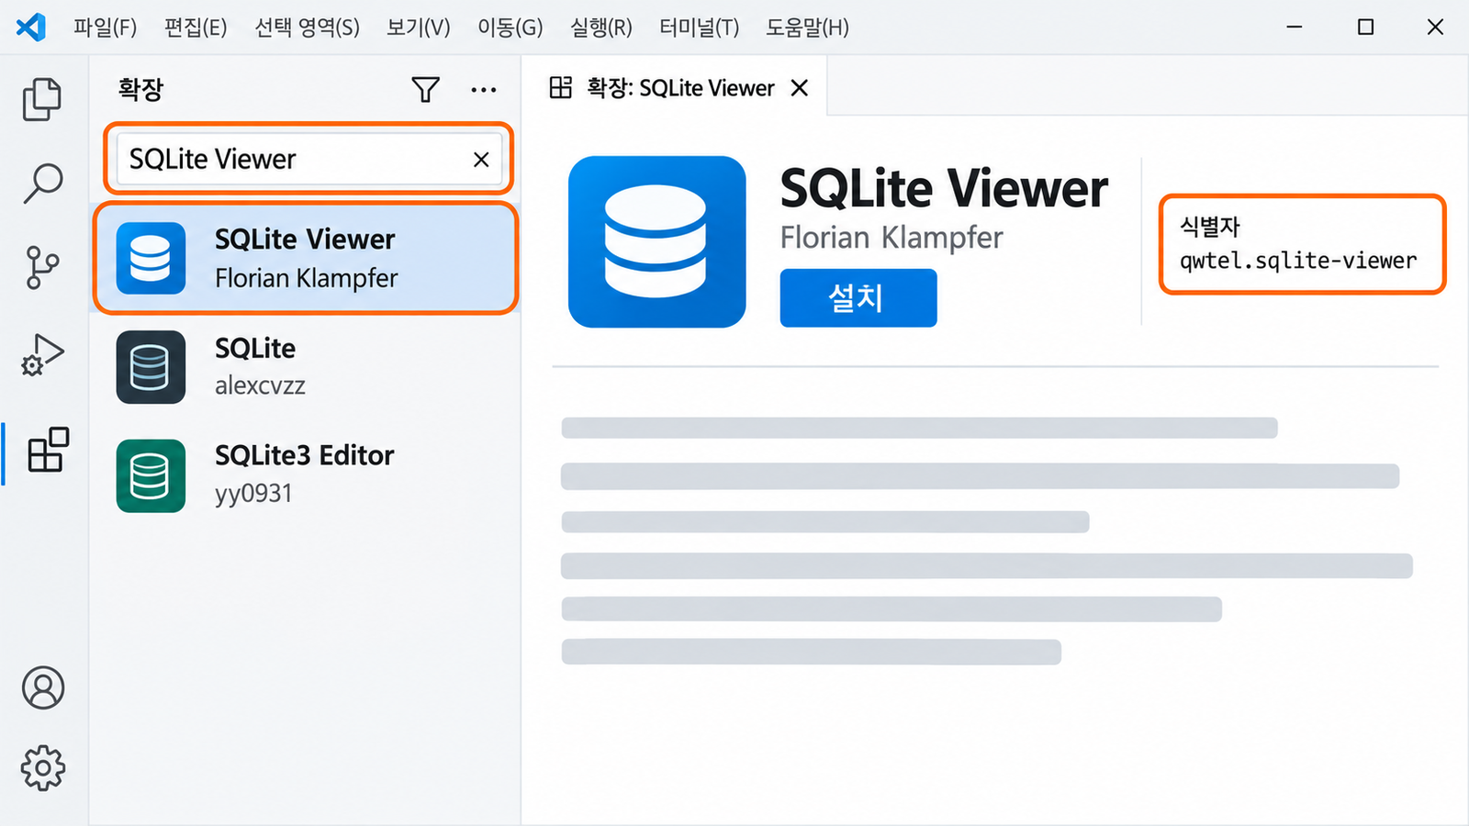
정보와 디지털 문해력
10-1
SQLite Viewer를 설치한다 · 확장 ID를 꼭 본다
09
확장 ID
qwtel.sqlite-viewer
Ctrl+Shift+X
→ SQLite Viewer 검색
→ 식별자 확인
→ 설치
교과서 10-1 · 16쪽
12
Notes:
[28–30분] SQLite Viewer 설치
app.db는 글자 파일이 아니라서 표와 행을 보여 주는 확장이 필요하다. 2회에 Python 확장 설치한 것과 같다.
Ctrl+Shift+X, SQLite Viewer 검색. 이름이 비슷한 확장이 여럿 나온다. 오른쪽 설명 화면의 식별자가 qwtel.sqlite-viewer인지 보고 설치. 단추가 제거로 바뀌면 끝.
[진행 메모] 다른 것을 이미 설치한 학생은 그 확장을 제거하고 다시 설치한다.

Slide 13
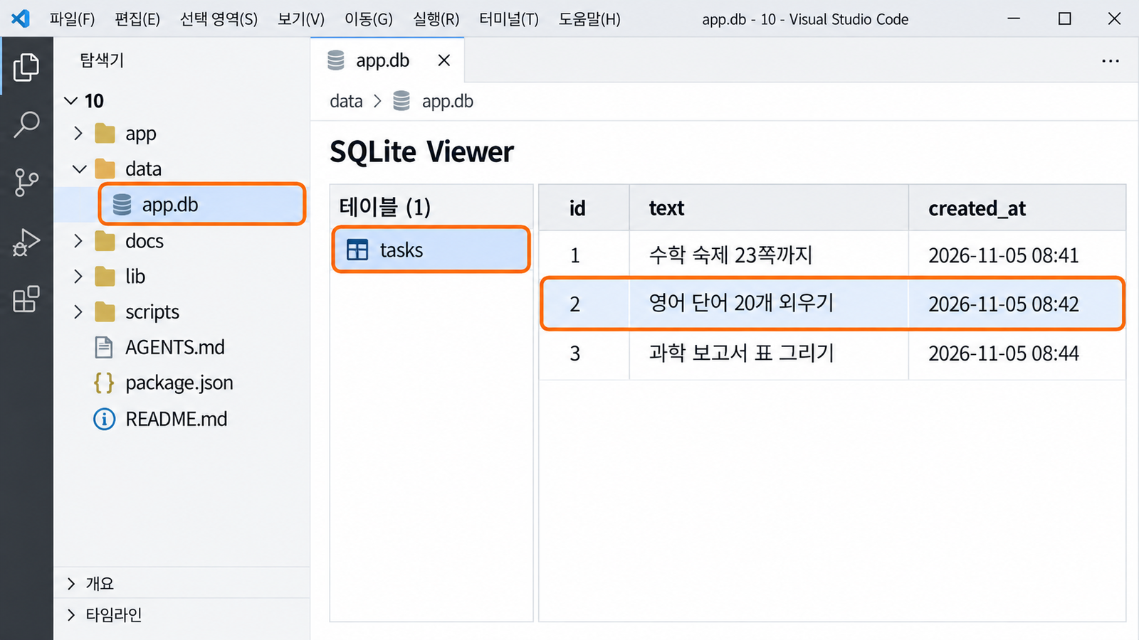
정보와 디지털 문해력
10-1
data\app.db를 열면 방금 추가한 할 일이 행으로 보인다
09
이름
뜻
tasks
표 이름
id
기본키 · 1, 2, 3…
text
입력한 할 일
created_at
추가한 시각
한 행 = 할 일 하나
Viewer는 보기만
교과서 10-1 · 17쪽
13
Notes:
[30–33분] Viewer로 보기
탐색기에서 data\app.db를 누르면 이제 Viewer로 열린다. 왼쪽에 표 이름 tasks, 오른쪽에 열과 행.
아까 추가한 할 일 세 개가 한 행씩 있는지 본다. 7-1처럼 「이 표의 한 행은 무엇인가?」 — 할 일 하나.
id는 기본키, 저장할 때 저절로 붙는다. created_at은 추가한 시각.
Viewer로는 보기만 한다. 값을 고치거나 지우지 않는다. 기록은 언제나 서비스 화면에서 만든다.
10-2부터 내 서비스의 기록도 이렇게 확인한다.

Slide 14
정보와 디지털 문해력
10-1
docs\10_api_promise.md 1항 · 핵심 행동의 약속
10
1. 핵심 행동의 약속
어디서 찾나
사용자의 핵심 행동
09_development_plan.md 3항 · 버튼을 누르는 단계
보낼 데이터
그 단계에서 입력하거나 고른 것
성공하면 받을 데이터
다음 단계 화면에 보여야 할 결과
실패하면 받을 안내
4항 예외 흐름의 안내 문장
응답 뒤 화면에 보여 줄 것
결과가 어디에 어떻게 나타나는지
핵심 행동은 하나만 · 주소와 방법은 비워 두거나 짐작만
교과서 10-1 · 18쪽
14
Notes:
[33–37분] 내 약속표 1항
docs\10_api_promise.md를 연다. 1. 핵심 행동의 약속 표를 채운다.
버튼이 여러 개인 서비스도 오늘은 핵심 결과를 만드는 버튼 하나만. 나머지 기능은 개발 계획 7항 순서대로 11회 이후에.
요청 주소와 방법은 비워 두거나 짐작만 적는다. 10-2에서 AI의 제안을 확인하고 고친다.
[진행 메모] 한 바퀴 돌며 「보낼 데이터」에 사용자가 실제로 입력하는 것만 있는지 본다. 로그인·사진 같은 게 들어 있으면 계획 5항 판정과 7항 순서를 다시 보게 한다 — 10-2에서는 핵심 행동 하나와 저장만 연결한다.

Slide 15
정보와 디지털 문해력
10-1
3항 · 저장할 기록은 9회 계획에서 옮겨 온다
10
3. 저장과 다시 보기
어디서 옮기나 (계획 3항 아래)
예시 「할 일 정리」라면
저장할 핵심 기록
기억할 핵심 기록
사용자가 추가한 할 일
저장하는 요청
기록이 생기는 단계의 버튼
POST /api/tasks
다시 불러오는 요청
기록을 다시 보는 단계
GET /api/tasks
표 이름과 열
표 이름 · 열 표
tasks · id · text · created_at
화면에서 다시 보는 곳
기록을 다시 보는 단계
입력칸 아래 목록
2항(실행 결과) · 4항(세 번 확인)은 비워 둔다 · 10-2에서 채운다
교과서 10-1 · 19쪽
15
Notes:
[37–41분] 내 약속표 3항
같은 파일 3. 저장과 다시 보기. 무엇을 기억할지는 9-2에서 이미 정했다. docs\09_development_plan.md 3항 아래 「기억할 기록과 표」를 옆에 열고 옮겨 적는다.
주소와 방법은 예시처럼 짐작해 적는다. 저장은 대개 POST, 다시 불러오기는 대개 GET.
2항과 4항은 AI가 내 서비스를 연결한 뒤에 직접 해 보고 적는 칸이다. 오늘은 비워 둔다.
[진행 메모] 「기억할 기록과 표」가 비어 있는 학생은 PRD 5항의 「서비스가 반드시 기억해야 할 기록」과 후보 테이블에서 옮기게 한다.

Slide 16
정보와 디지털 문해력
10-1
오해 두 가지와 확인 문제
오해
사실
API는 다른 회사 서비스를 말한다
내 프로젝트 안에도 있다 · /api/tasks
잘될 때만 응답하면 된다
실패 응답이 없으면 사용자가 멈춘다
확인 문제 세 개는 교과서 20쪽 · 답을 먼저 말하고 해설을 연다
교과서 10-1 · 20쪽
16
Notes:
[41–43분] 확인
요청에 담기는 세 가지는? 어디로, 어떻게, 무엇을.
할 일을 추가하는 요청은 GET과 POST 중? POST. 입력한 데이터를 보내 처리해 달라는 요청이라서.
껐다 켜도 목록이 남은 까닭은? SQLite 파일 data\app.db에 저장했고, 열 때 GET으로 다시 불러오니까.

Slide 17
정보와 디지털 문해력
10-1
막히면 이 표에서 내 줄을 찾는다
이런 상황이라면
이렇게 한다
npm을 찾을 수 없다
node --version 확인 · 숫자가 없으면 손
npm install이 오래 멈춰 있다
5분까지 기다린다 · 그동안 교과서
Missing script
터미널이 10 폴더가 아니다 · 폴더를 다시 연다
Port 3000 is in use
다른 터미널에서 Ctrl+C · 또는 나온 주소로
data에 app.db가 없다
할 일을 하나 추가 → 탐색기 새로 고침
SQLite Viewer가 여러 개
식별자 qwtel.sqlite-viewer만 설치
사이트에 연결할 수 없음
터미널에 Ready가 있는지 · 없으면 npm run dev
교과서 10-1 · 22쪽
17
Notes:
[43–44분] 막힐 때
교과서 22쪽 표. 터미널의 마지막 몇 줄을 읽고 같은 줄을 찾는다.
그래도 안 되면 터미널 화면을 그대로 둔 채 손을 든다.

Slide 18
다음 차시 · 10-2
버튼 하나 뒤에
요청 · 응답 · 저장이 있다
다음 시간에는 AI에게 약속과 표를 먼저 설명하게 하고
내 서비스에 API와 저장을 연결합니다.
교과서 10-1 · 21쪽
18
Notes:
[44–45분] 마무리
남길 것: API는 약속된 창구다. 요청에는 어디로 · 어떻게 · 무엇을, 응답에는 성공했는지와 보여 줄 결과. 실패 응답은 고쳐서 다시 할 방법을 알려 준다. 기록은 SQLite 파일에 저장하고 GET으로 다시 불러와야 다시 켜도 남는다. 켜기는 npm run dev, 멈추기는 Ctrl+C.
10 폴더는 13회까지 쓴다. 지우거나 옮기지 않는다.

